Slide 1
Мастер – класс по работе с родителями «Театральная логоритмика»
МДОУ № 16 «Ягодка» ЯМР
Выполнила: учитель-логопед
Алексеева Елена Михайловна

Slide 2
Формы работы
Круглый стол;
тематические консультации;
информационные стенгазеты;
родительское собрание;
родительский клуб.

Slide 3
Цель:
привлечение родителей к активному участию в коррекционный процесс по преодолению речевого дефекта у ребенка.

Slide 4
Направление работы:
театральная
логоритмика.

Slide 5
Цель направления:
преодоление речевых нарушений путём развития и коррекции у детей двигательной сферы в сочетании со словом и музыкой.

Slide 6
Задачи:
развитие неречевых процессов;
развитие речи детей – логопатов и корректирование их речевых нарушений.

Slide 7
Средства:
двигательные упражнения;
упражнения на согласование движений и речи;
упражнения на развитие дыхания;
подвижные игры с использованием масок – шапочек;
фонопедические упражнения;
музыкально - коммуникативные игры и др.

Slide 8
Мастер – класс «Театральнаялогоритмика»

Slide 9
Родительский круг

Slide 10
Теоретическая часть

Slide 14
Практическая часть

Slide 15
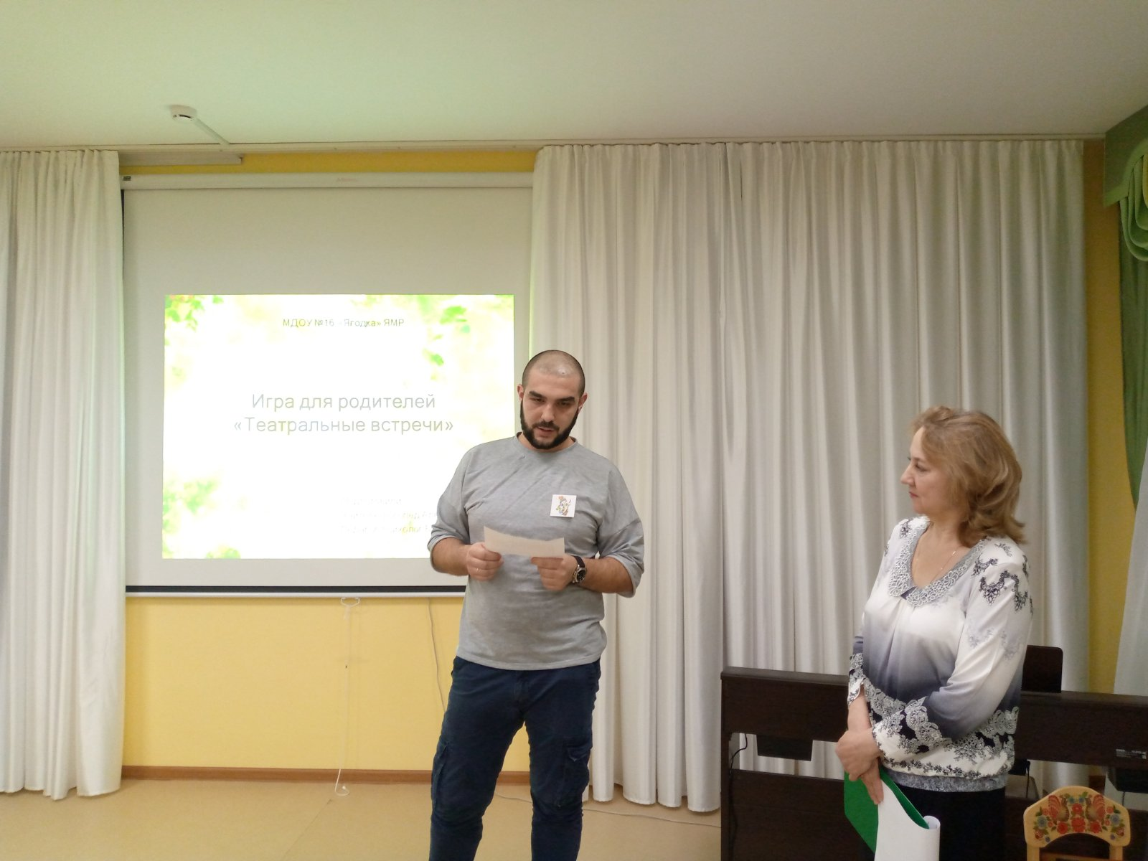

Slide 17
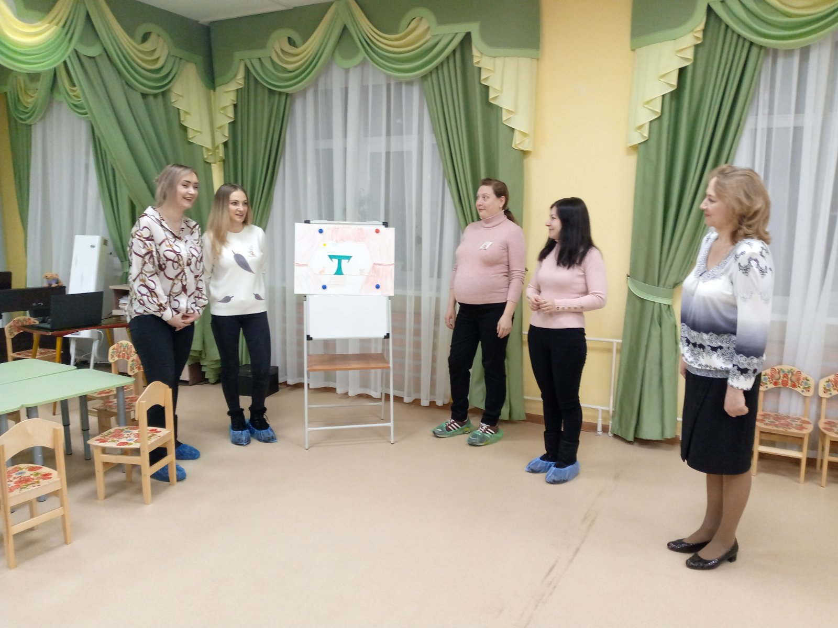

Slide 19
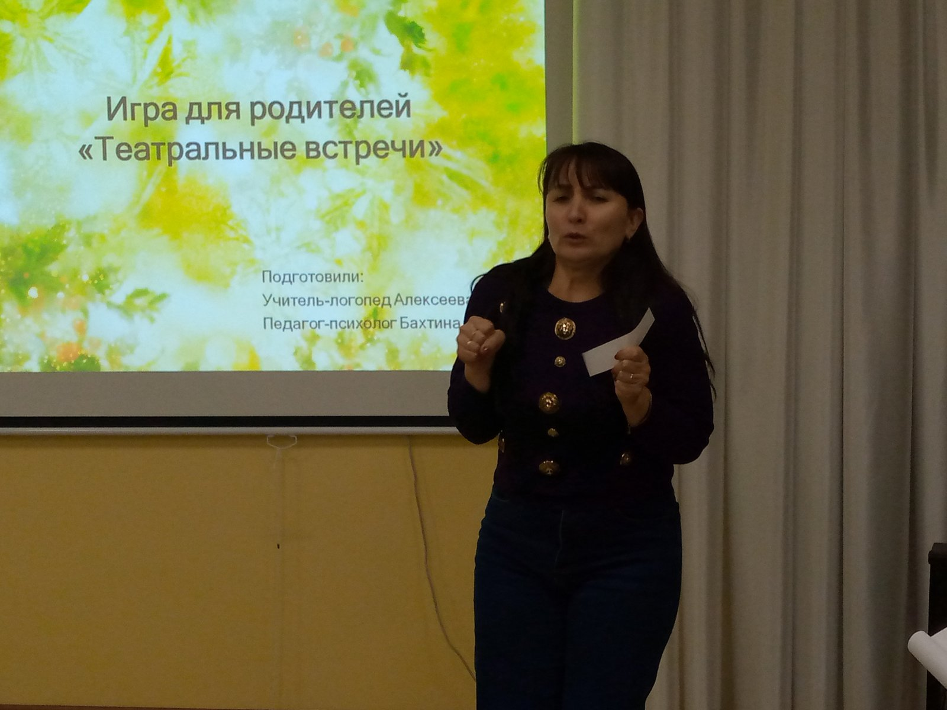

Slide 20
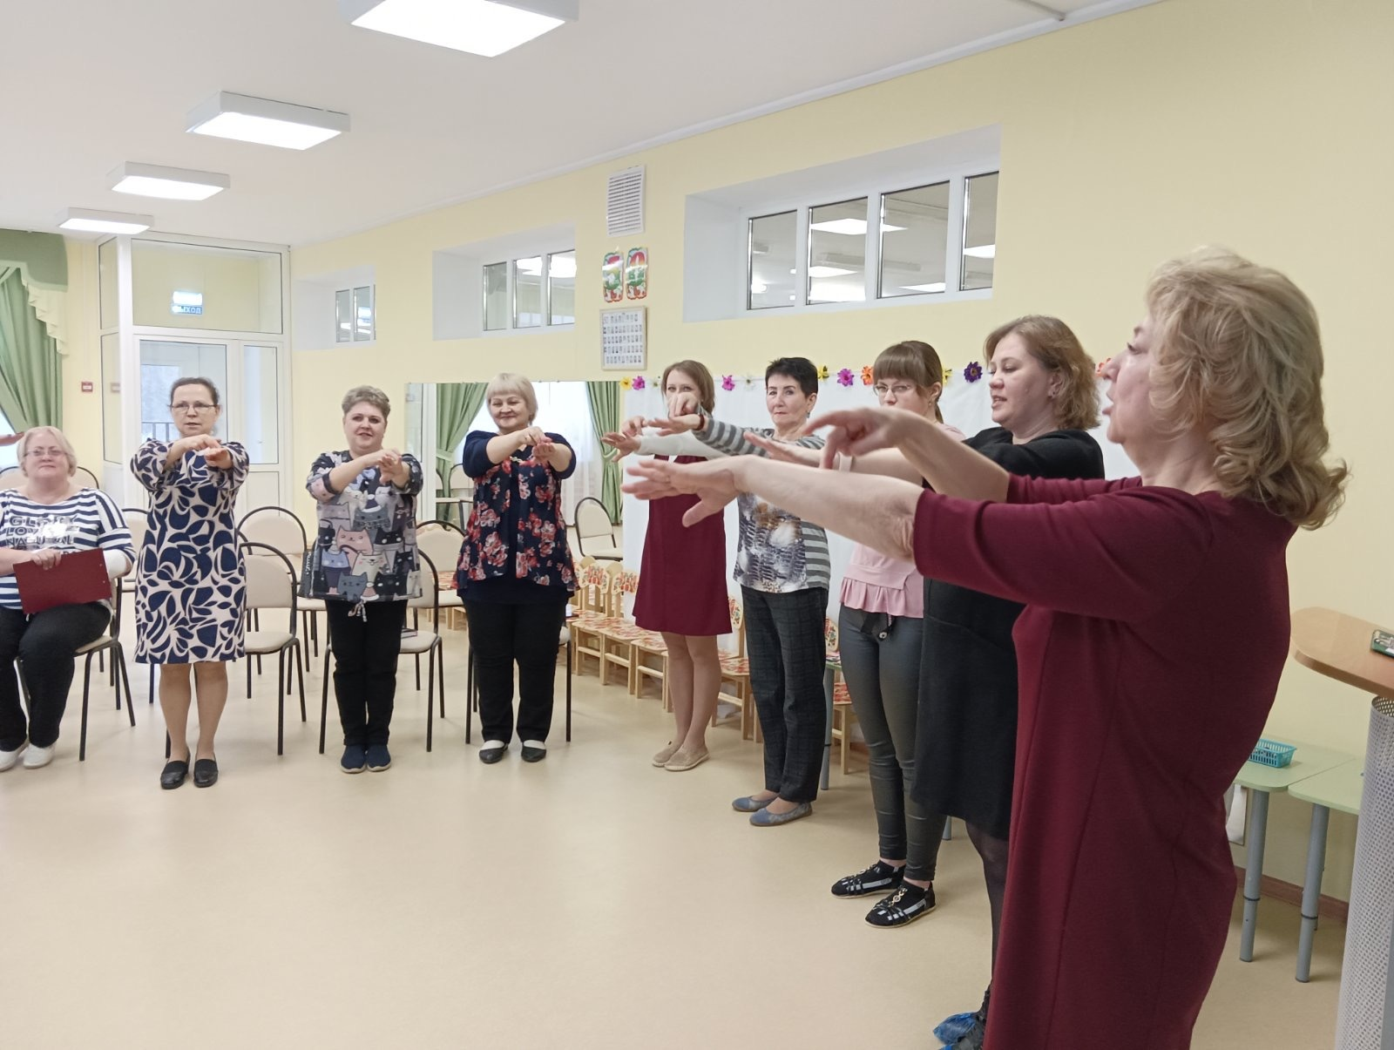

Slide 21
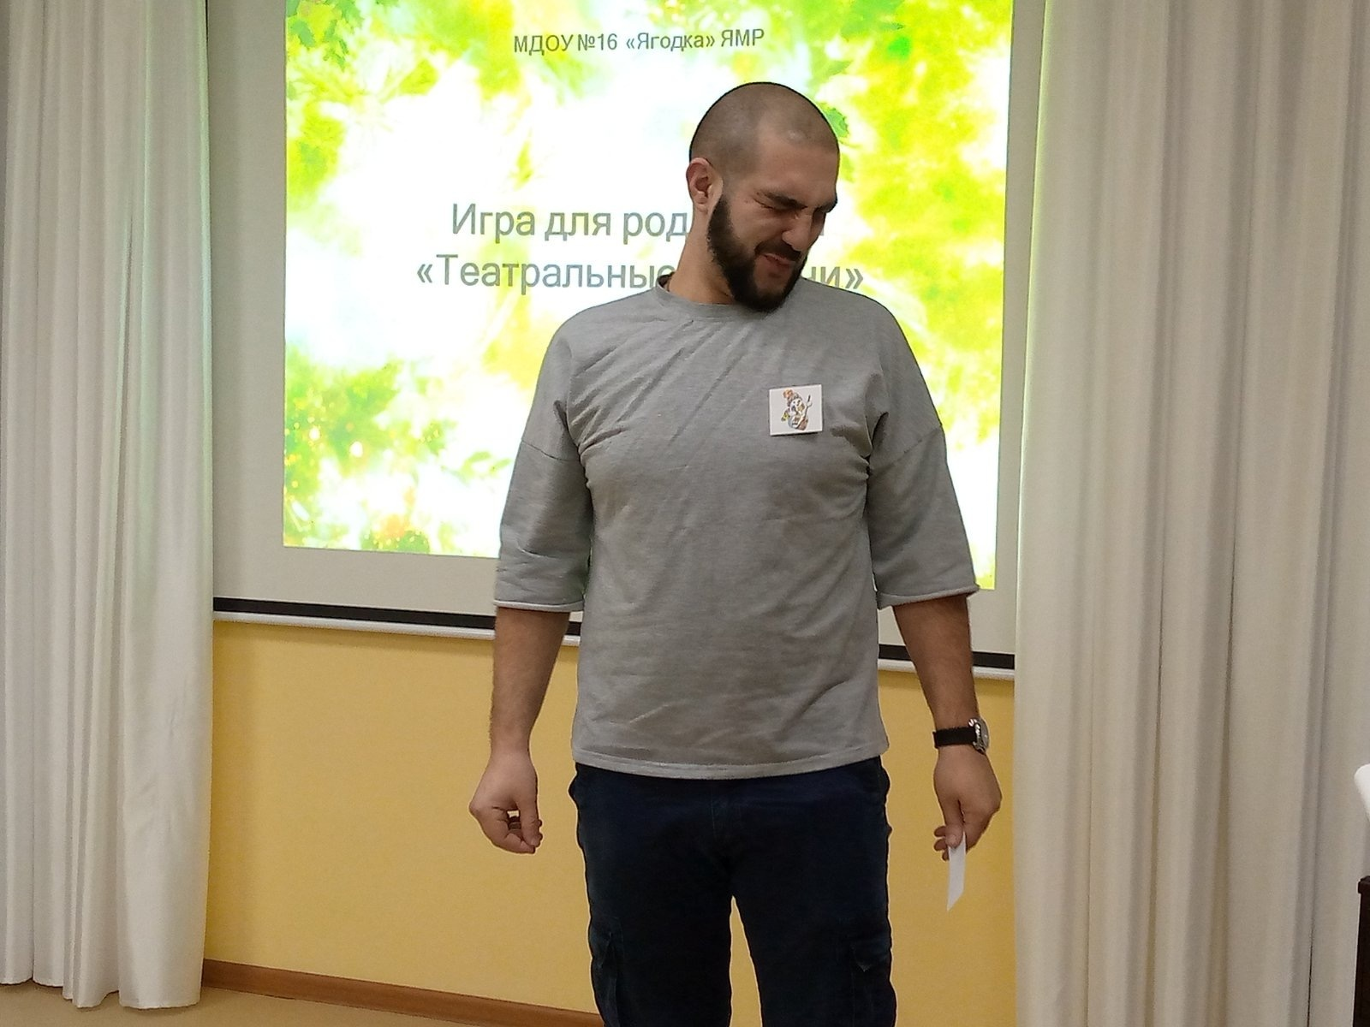

Slide 22
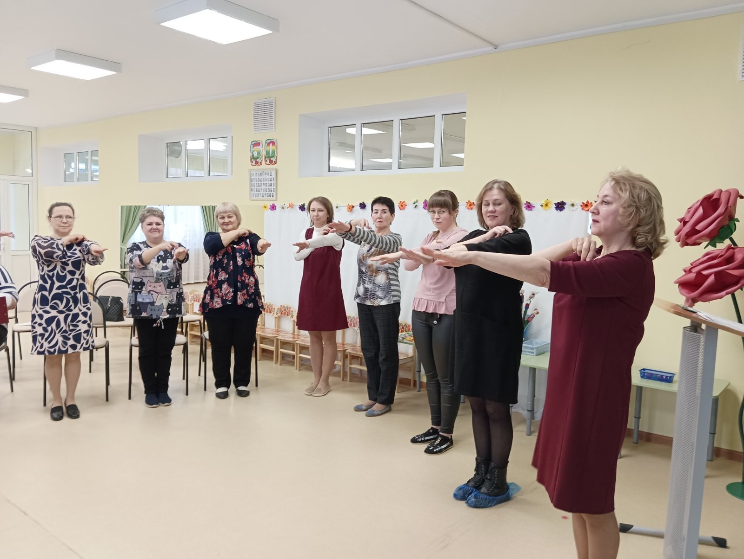

Slide 23
Мастер - класс
«Театральная логоритмика»

Slide 24
Вывод:
создания единого речевого пространства
детский сад – семья.

Slide 25
Спасибо за внимание!

